Slide 1
КУРСОВАЯ РАБОТА АНАЛИЗ ПАРАЛЛЕЛЬНЫХ ВЫЧИСЛИТЕЛЬНЫХ ПРОЦЕССОВ
Работу выполнил Ю.А. Иневаткин
Краснодар 2025

Slide 2
ВВЕДЕНИЕ
Актуальность данной работы заключается в значительном расширении применения параллельных вычислений для решения сложных задач в области обработки данных, научных вычислений, машинного обучения и других высокопроизводительных вычислений. Параллельные вычислительные процессы, которые выполняются на нескольких процессорах или ядрах, позволяют значительно ускорить выполнение задач. Однако, несмотря на преимущества, параллельная обработка данных с использованием n независимых процессоров, которые обрабатывают m независимых задач, остаётся сложной в плане оптимизации времени выполнения и эффективного распределения задач между процессорами
Основная цель работы – провести анализ параллельных вычислительных процессов, исследовать зависимости времени выполнения задач и времени простоя процессоров от параметров системы, используя методы статистического моделирования
Объектом исследования в данной работе является параллельная вычислительная система, состоящая из n одинаковых процессоров, которые выполняют m независимых задач с различными параметрами времени выполнения и подготовки
Научная новизна работы заключается в детальном исследовании влияния случайных параметров на время выполнения задач и простои процессоров, а также в предложении новых методов для моделирования и анализа параллельных вычислительных процессов с учетом этих факторов.
Теоретическая и практическая значимость работы состоит в возможности применения полученных результатов для оптимизации работы параллельных вычислительных систем в таких областях, как обработка данных, решение научных задач, обработка больших данных, а также в разработке высокопроизводительных вычислительных систем для реальных приложений.

Slide 3
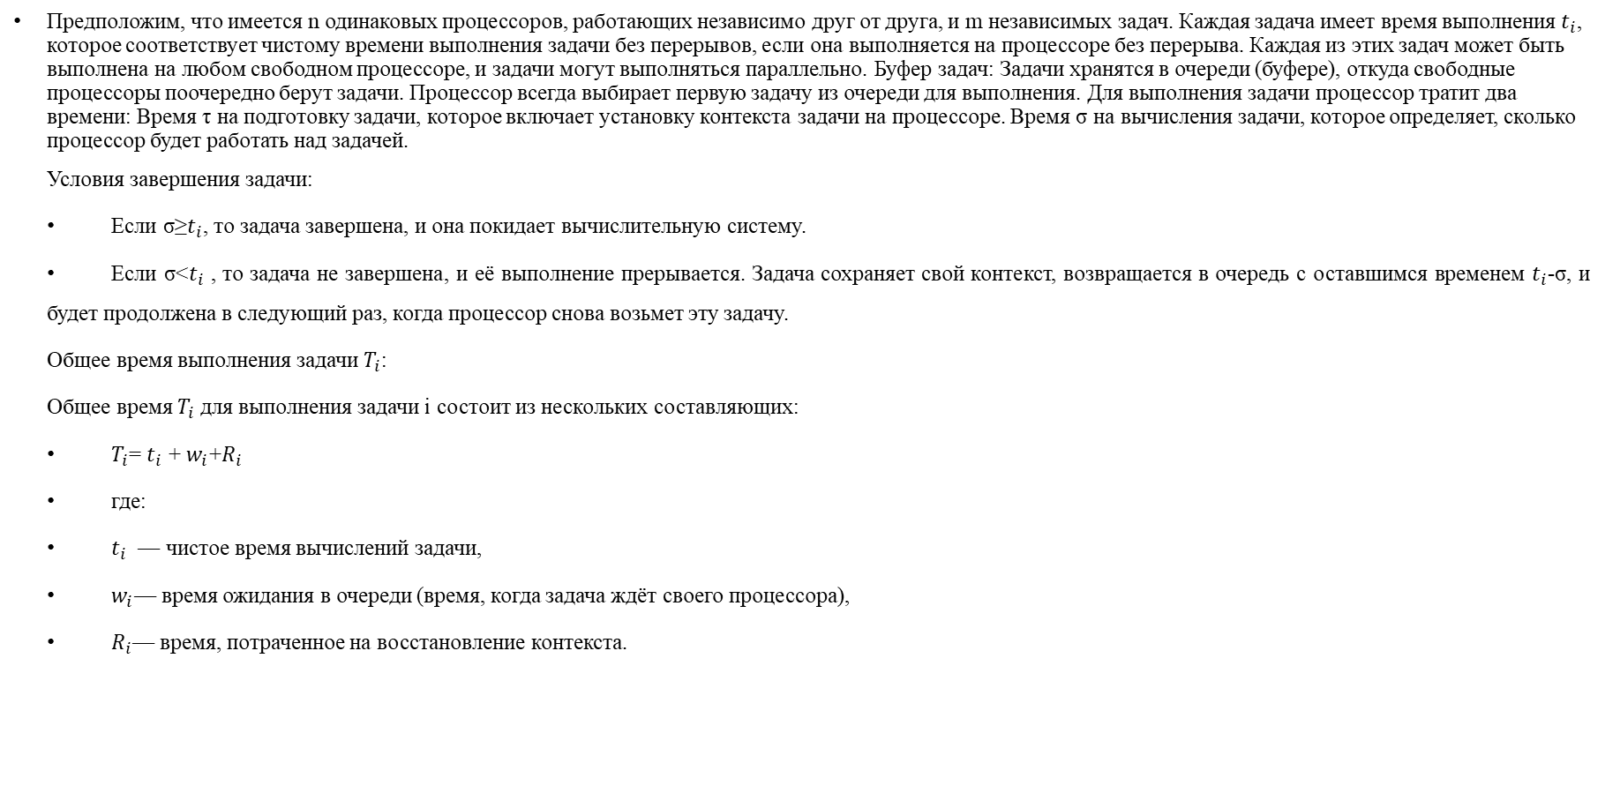
Математическая постановка задачи
Предположим, что имеется n одинаковых процессоров, работающих независимо друг от друга, и m независимых задач. Каждая задача имеет время выполнения $t_{i}$, которое соответствует чистому времени выполнения задачи без перерывов, если она выполняется на процессоре без перерыва. Каждая из этих задач может быть выполнена на любом свободном процессоре, и задачи могут выполняться параллельно. Буфер задач: Задачи хранятся в очереди (буфере), откуда свободные процессоры поочередно берут задачи. Процессор всегда выбирает первую задачу из очереди для выполнения. Для выполнения задачи процессор тратит два времени: Время τ на подготовку задачи, которое включает установку контекста задачи на процессоре. Время σ на вычисления задачи, которое определяет, сколько процессор будет работать над задачей.
Условия завершения задачи:
Если σ≥$t_{i}$, то задача завершена, и она покидает вычислительную систему.
Если σ<$t_{i}$ ​, то задача не завершена, и её выполнение прерывается. Задача сохраняет свой контекст, возвращается в очередь с оставшимся временем $t_{i}$-​σ, и будет продолжена в следующий раз, когда процессор снова возьмет эту задачу.
Общее время выполнения задачи $T_{i}$​:
Общее время $T_{i}$​​ для выполнения задачи i состоит из нескольких составляющих:
$T_{i}$= $t_{i}$ + $w_{i}$+$R_{i}$
где:
$t_{i}$ ​ — чистое время вычислений задачи,
$w_{i}$— время ожидания в очереди (время, когда задача ждёт своего процессора),
$R_{i}$— время, потраченное на восстановление контекста.

Slide 4
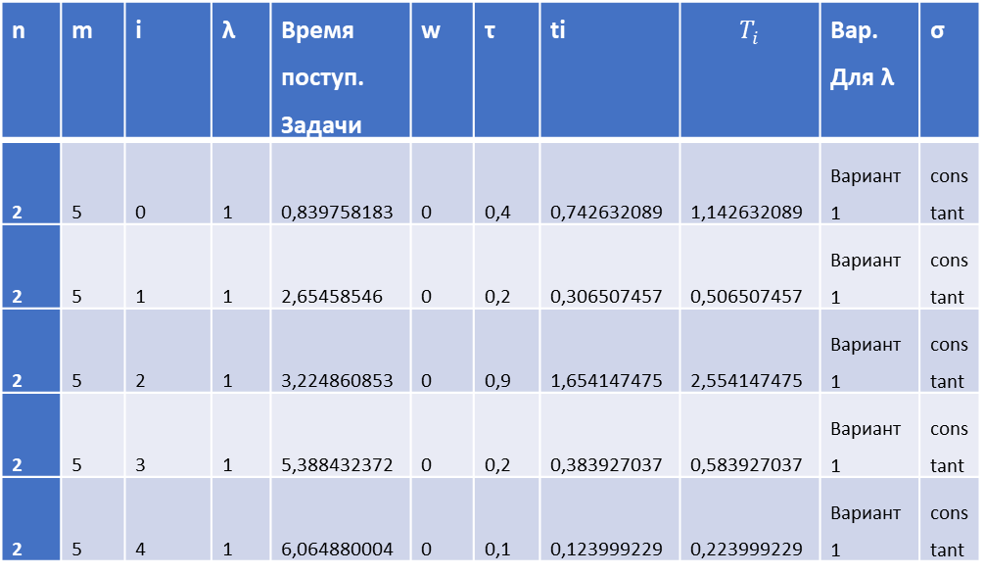

Процесс выполнения задачи
В ходе выполнения поставленной мной задачи, я написал код который выполняет все условия описанные ранее и экспортирует полученные данные в Microsoft Excel. Для дальнейшего их анализа.
Уменьшенный вид таблицы данных:
n: Число процессоров.
m: Общее число задач.
i: Порядковый номер задачи.
λ: Значение параметра интенсивности для данной задачи.
Время поступления задачи: Момент, когда задача поступает в систему.
w: Время ожидания в очереди (если процессор занят).
τ: Время восстановления контекста
(например, время переключения между задачами).
$T_{i}$: Общее время выполнения задачи
(сумма времени ожидания и обслуживания).
Вариант: Вариант параметров моделирования
(например, «Вариант 1»).
σ: Тип распределения или параметры дисперсии
времени вычислений (например, constant, uniform).
n | m | i | λ | Время поступ. Задачи | w | τ | ti | $$T_{i}$$ | Вар. Для λ | σ
2 | 5 | 0 | 1 | 0,839758183 | 0 | 0,4 | 0,742632089 | 1,142632089 | Вариант 1 | constant
2 | 5 | 1 | 1 | 2,65458546 | 0 | 0,2 | 0,306507457 | 0,506507457 | Вариант 1 | constant
2 | 5 | 2 | 1 | 3,224860853 | 0 | 0,9 | 1,654147475 | 2,554147475 | Вариант 1 | constant
2 | 5 | 3 | 1 | 5,388432372 | 0 | 0,2 | 0,383927037 | 0,583927037 | Вариант 1 | constant
2 | 5 | 4 | 1 | 6,064880004 | 0 | 0,1 | 0,123999229 | 0,223999229 | Вариант 1 | constant

Slide 5
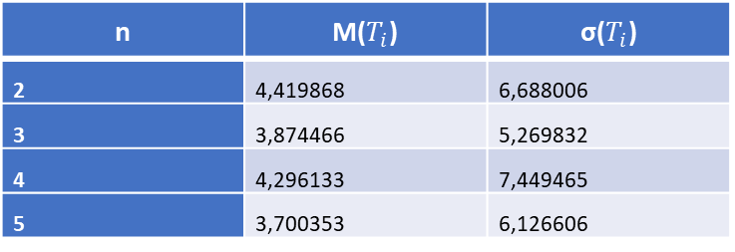

Сортировка и анализ данных
Для более простого анализа данных я разделил их на 8 отдельных таблиц, благодаря которым, были построены определенные графики, описывающие зависимости параметров моделируемой системы.
Изучение зависимости среднего времени выполнения задачи M($T_{i}$) и среднеквадратичного отклонения σ($T_{i}$) от количества процессоров n:
График зависимости M($T_{i}$) и σ($T_{i}$) от количества процессоров
Данный график показывает, что при планировании вычислительной системы важно правильно подбирать количество процессоров, иначе можно столкнуться с неэффективным использованием ресурсов.
Таблица расчетов
n | M($T_{i}$) | σ($T_{i}$)
2 | 4,419868 | 6,688006
3 | 3,874466 | 5,269832
4 | 4,296133 | 7,449465
5 | 3,700353 | 6,126606

Slide 6


Аналогично, как для предыдущей зависимости, были получены следующие результаты таблицы, только в этом случае расчет идет по параметру m.
При малых m процессоры относительно свободны, и среднее время выполнения задачи небольшое. С увеличением m нагрузка на процессоры растёт, появляется очередь задач, что ведёт к увеличению M($T_{i}$). Линейный рост M($T_{i}$) указывает на то, что система работает в пределе своих возможностей, но без критического падения производительности. Чем больше задач поступает в систему, тем больше времени требуется для их выполнения, так как процессоры заняты, и задачи ожидают своей очереди.
График зависимости M($T_{i}$) и σ($T_{i}$) от m.
Таблица расчетов
M | M($T_{i}$) | σ($T_{i}$)
5 | 1,995984 | 2,439149
10 | 3,208333 | 4,073628
15 | 4,763979 | 6,938363
20 | 4,505616 | 7,46357
Этот график показывает, что при проектировании системы важно учитывать количество задач, так как при перегрузке система становится нестабильной и начинает работать менее предсказуемо.

Slide 7
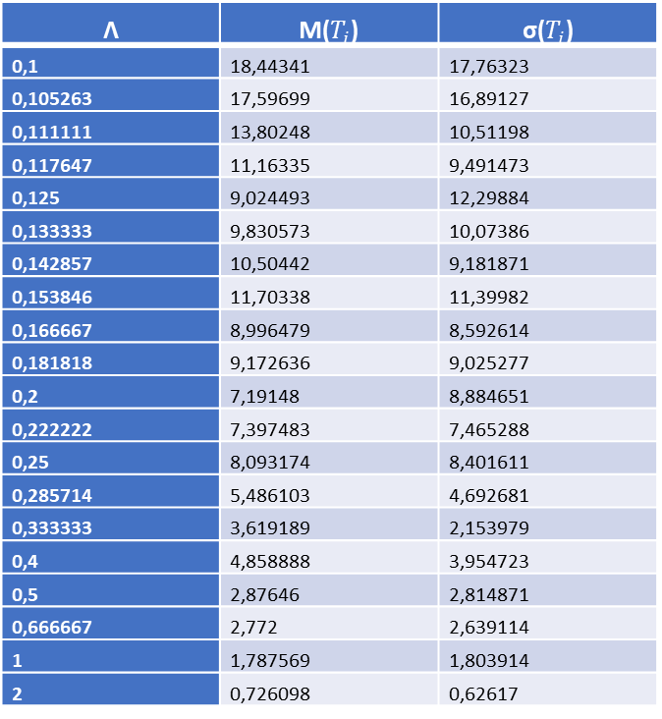

Зависимость M($T_{i}$) и σ($T_{i}$) от интенсивности поступления задач λ
При малых λ (низкая интенсивность поступления задач). Задачи поступают редко, процессоры недозагружены, но отдельные задачи могут выполняться долго из-за высокой дисперсии времени обслуживания
Λ | M($T_{i}$) | σ($T_{i}$)
0,1 | 18,44341 | 17,76323
0,105263 | 17,59699 | 16,89127
0,111111 | 13,80248 | 10,51198
0,117647 | 11,16335 | 9,491473
0,125 | 9,024493 | 12,29884
0,133333 | 9,830573 | 10,07386
0,142857 | 10,50442 | 9,181871
0,153846 | 11,70338 | 11,39982
0,166667 | 8,996479 | 8,592614
0,181818 | 9,172636 | 9,025277
0,2 | 7,19148 | 8,884651
0,222222 | 7,397483 | 7,465288
0,25 | 8,093174 | 8,401611
0,285714 | 5,486103 | 4,692681
0,333333 | 3,619189 | 2,153979
0,4 | 4,858888 | 3,954723
0,5 | 2,87646 | 2,814871
0,666667 | 2,772 | 2,639114
1 | 1,787569 | 1,803914
2 | 0,726098 | 0,62617
При росте λ (увеличение интенсивности поступления задач). Процессоры начинают работать стабильно, среднее время выполнения задач снижается. Однако на определённых значениях λ появляются колебания возможно, система переходит из одного режима работы в другой (например, от недозагруженности к перегрузке).
При очень больших λ (высокая интенсивность поступления задач) Система работает в постоянной загрузке, но очереди короткие, и задачи выполняются быстрее. Оптимальное значение λ существует – когда процессоры загружены, но не перегружены. Чем больше λ, тем быстрее выполняются задачи (но с риском перегрузки при очень высоких значениях).

Slide 8

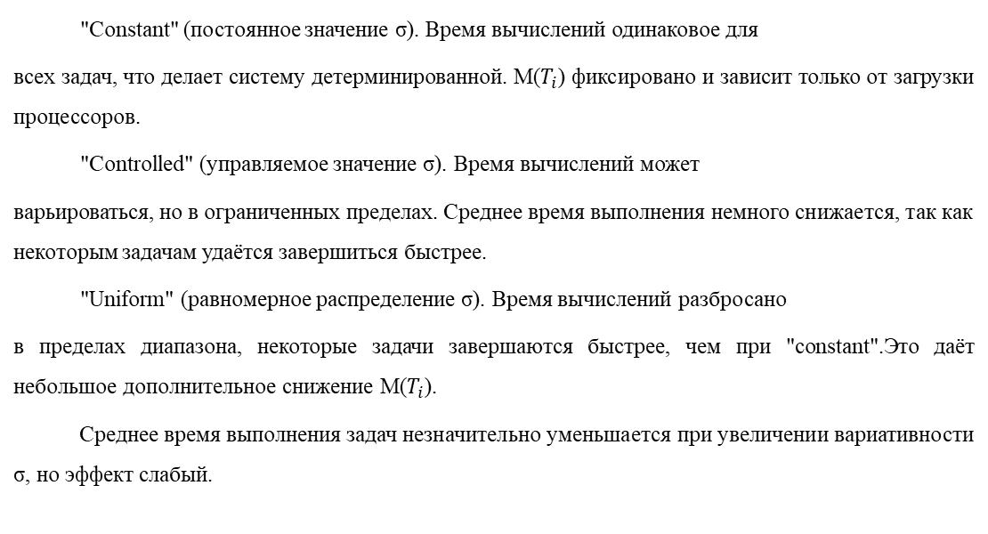
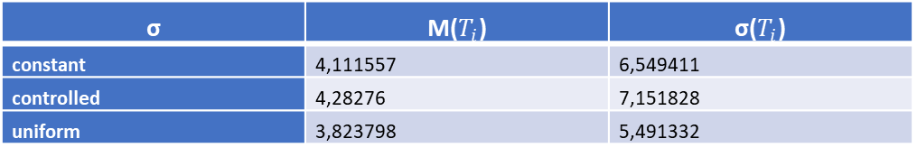
Зависимости M($T_{i}$) и σ($T_{i}$) от σ
Анализируются три варианта задания параметра σ:
constant (фиксированное значение)
uniform (равномерное распределение)
controlled (управляемое распределение)
"Constant" (постоянное значение σ). Время вычислений одинаковое для
всех задач, что делает систему детерминированной. M($T_{i}$) фиксировано и зависит только от загрузки процессоров.
"Controlled" (управляемое значение σ). Время вычислений может
варьироваться, но в ограниченных пределах. Среднее время выполнения немного снижается, так как некоторым задачам удаётся завершиться быстрее.
"Uniform" (равномерное распределение σ). Время вычислений разбросано
в пределах диапазона, некоторые задачи завершаются быстрее, чем при "constant".Это даёт небольшое дополнительное снижение M($T_{i}$).
Среднее время выполнения задач незначительно уменьшается при увеличении вариативности σ, но эффект слабый.
Этот график показывает, что влияние вариации времени вычислений на
среднее время выполнения слабое, но оно помогает снизить разброс во времени выполнения задач, что делает систему более сбалансированной.
σ | M($T_{i}$) | σ($T_{i}$)
constant | 4,111557 | 6,549411
controlled | 4,28276 | 7,151828
uniform | 3,823798 | 5,491332

Slide 9

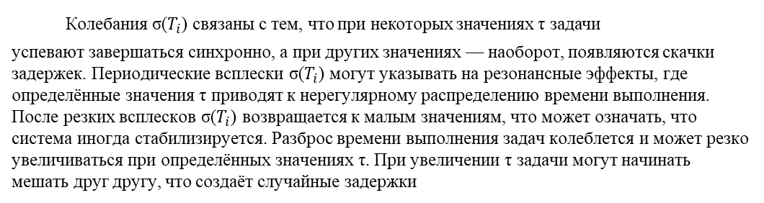
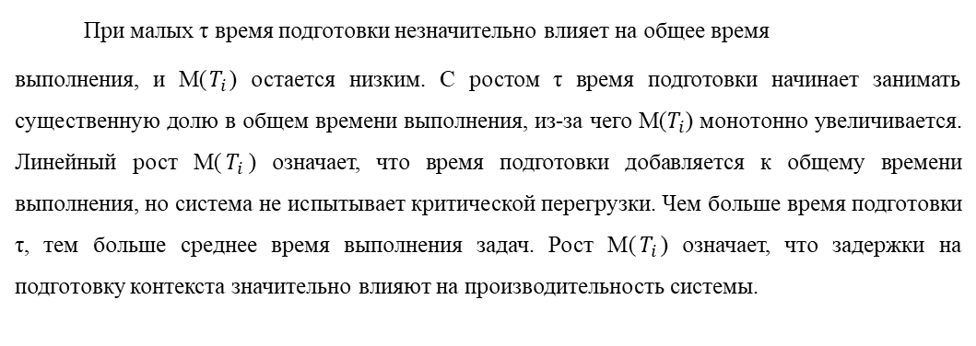
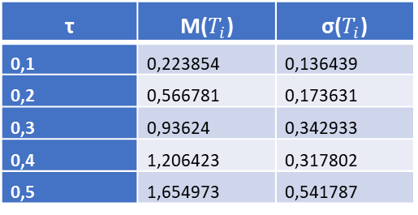
Зависимости M($T_{i}$) и σ($T_{i}$) от τ
τ | M($T_{i}$) | σ($T_{i}$)
0,1 | 0,223854 | 0,136439
0,2 | 0,566781 | 0,173631
0,3 | 0,93624 | 0,342933
0,4 | 1,206423 | 0,317802
0,5 | 1,654973 | 0,541787
При малых τ время подготовки незначительно влияет на общее время
выполнения, и M($T_{i}$) остается низким. С ростом τ время подготовки начинает занимать существенную долю в общем времени выполнения, из-за чего M($T_{i}$) монотонно увеличивается. Линейный рост M($T_{i}$) означает, что время подготовки добавляется к общему времени выполнения, но система не испытывает критической перегрузки. Чем больше время подготовки τ, тем больше среднее время выполнения задач. Рост M($T_{i}$) означает, что задержки на подготовку контекста значительно влияют на производительность системы.
График показывает, что время подготовки задач сильно влияет на производительность системы. При увеличении τ процессоры тратят слишком много времени на контекстные переключения, что приводит к ухудшению общей эффективности.
Колебания σ($T_{i}$) связаны с тем, что при некоторых значениях τ задачи
успевают завершаться синхронно, а при других значениях — наоборот, появляются скачки задержек. Периодические всплески σ($T_{i}$) могут указывать на резонансные эффекты, где определённые значения τ приводят к нерегулярному распределению времени выполнения. После резких всплесков σ($T_{i}$) возвращается к малым значениям, что может означать, что система иногда стабилизируется. Разброс времени выполнения задач колеблется и может резко увеличиваться при определённых значениях τ. При увеличении τ задачи могут начинать мешать друг другу, что создаёт случайные задержки

Slide 10
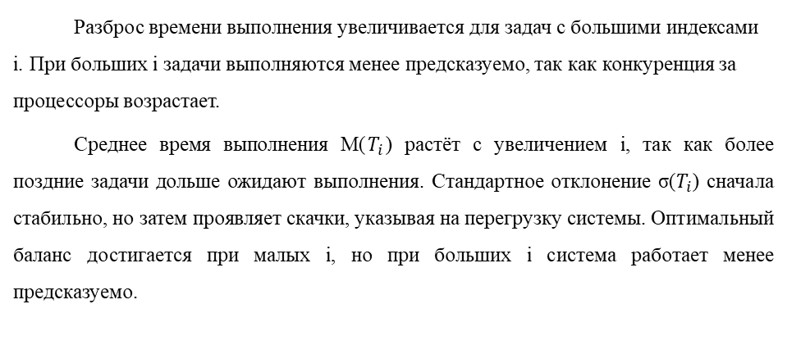

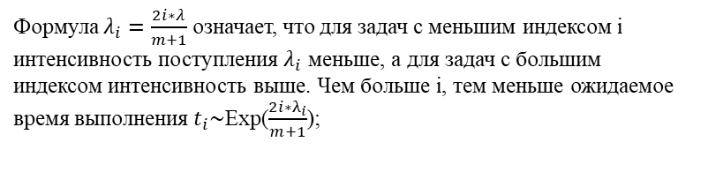
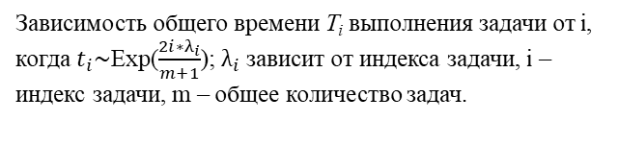
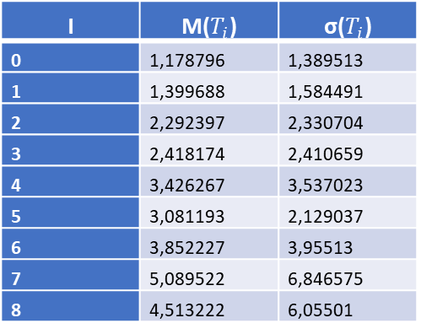
Зависимости M($T_{i}$) и σ($T_{i}$) от i
I | M($T_{i}$) | σ($T_{i}$)
0 | 1,178796 | 1,389513
1 | 1,399688 | 1,584491
2 | 2,292397 | 2,330704
3 | 2,418174 | 2,410659
4 | 3,426267 | 3,537023
5 | 3,081193 | 2,129037
6 | 3,852227 | 3,95513
7 | 5,089522 | 6,846575
8 | 4,513222 | 6,05501
Зависимость общего времени T_{i} выполнения задачи от i, когда $t_{i}$∼Exp($\frac{2ⅈ∗λ_{i}}{m+1}$); $λ_{i}$зависит от индекса задачи, i – индекс задачи, m – общее количество задач.
Формула $λ_{i}=\frac{2ⅈ∗λ}{m+1}$ означает, что для задач с меньшим индексом i интенсивность поступления $λ_{i}$ меньше, а для задач с большим индексом интенсивность выше. Чем больше i, тем меньше ожидаемое время выполнения $t_{i}$∼Exp($\frac{2ⅈ∗λ_{i}}{m+1}$);
Разброс времени выполнения увеличивается для задач с большими индексами i. При больших i задачи выполняются менее предсказуемо, так как конкуренция за процессоры возрастает.
Среднее время выполнения M($T_{i}$) растёт с увеличением i, так как более поздние задачи дольше ожидают выполнения. Стандартное отклонение σ($T_{i}$) сначала стабильно, но затем проявляет скачки, указывая на перегрузку системы. Оптимальный баланс достигается при малых i, но при больших i система работает менее предсказуемо.
График показывает, что при увеличении номера задачи её выполнение становится долгим и менее предсказуемым. При проектировании системы следует учитывать, что последние задачи могут существенно задерживаться, особенно в условиях высокой нагрузки.

Slide 11
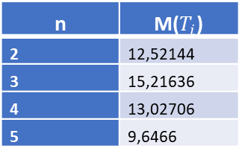

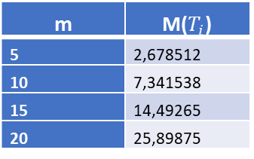
Среднее время простоя процессоров $s_{idle}$в зависимости от n и m
m | M($T_{i}$)
5 | 2,678512
10 | 7,341538
15 | 14,49265
20 | 25,89875
n | M($T_{i}$)
2 | 12,52144
3 | 15,21636
4 | 13,02706
5 | 9,6466
При очень больших n (например, n=5). Все задачи распределяются между большим числом процессоров. Теперь процессоры могут завершать задачи быстрее, и среднее время простоя снижается, так как система становится более динамичной.
При малых n (например, n=2). Процессоров мало, но они могут работать с высокой загрузкой, выполняя задачи без значительного простоя. Однако количество задач ограничено, и процессоры могут иногда простаивать. При увеличении n (до 3−4). В системе становится больше процессоров, но количество задач остается тем же. Это приводит к тому, что некоторые процессоры недозагружены, а среднее время простоя достигает максимума.
При малых m число задач меньше числа процессоров или близко к нему.
Процессоры загружены не полностью, что приводит к относительно малому простою. При увеличении m число задач растёт, но процессоры начинают распределять нагрузку менее эффективно. Время простоя увеличивается, так как очереди задач становятся длиннее, а процессы не всегда равномерно распределены.
При больших m простои резко возрастают, поскольку задачи поступают быстрее, чем процессоры могут их обрабатывать. Это может означать, что система начинает работать в перегруженном режиме, но при этом некоторые процессоры продолжают простаивать из-за неравномерного распределения нагрузки.

Slide 12
ЗАКЛЮЧЕНИЕ
Задача моделирования параллельных вычислений с несколькими процессорами является важной для оценки производительности вычислительных систем
В ходе работы был реализован алгоритм, моделирующий выполнение задач на нескольких процессорах, с учётом случайных временных величин. Была проведена серия экспериментов для определения влияния таких факторов, как количество задач m, количество процессоров n, параметр интенсивности задач λ и время вычислений σ, на общее время выполнения задач и время простоя процессоров
Разработанный алгоритм и программа могут быть полезны при анализе и оптимизации работы серверных систем, многозадачных операционных систем и в приложениях, где требуется параллельная обработка данных. Также они могут быть полезны для разработки программного обеспечения для распределённых вычислений, например, в области обработки больших данных или при оптимизации вычислительных ресурсов в облачных системах.

